Slide 1
채용 JD
작성 가이드
채용 공고 작성 가이드
공고 예시
직무 별 세부 정보

Slide 2
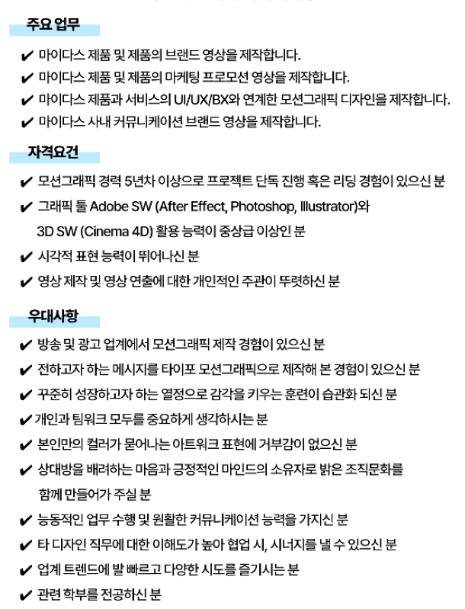
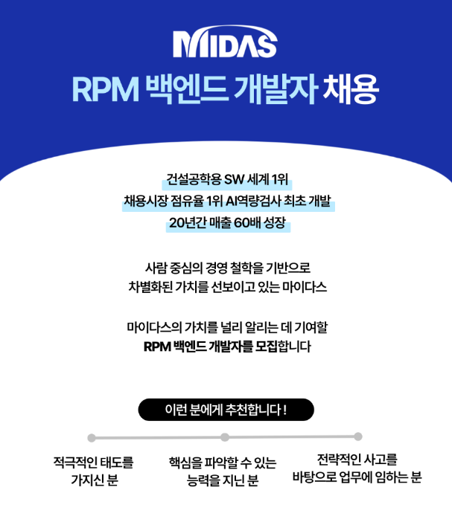
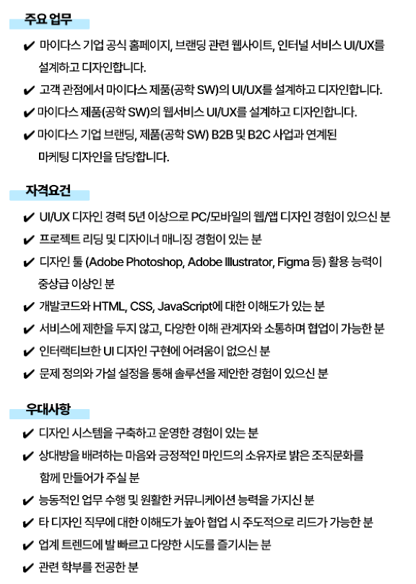
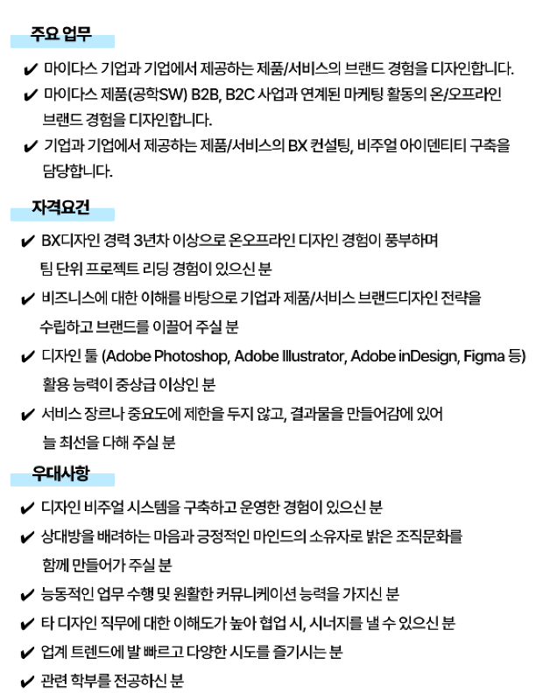
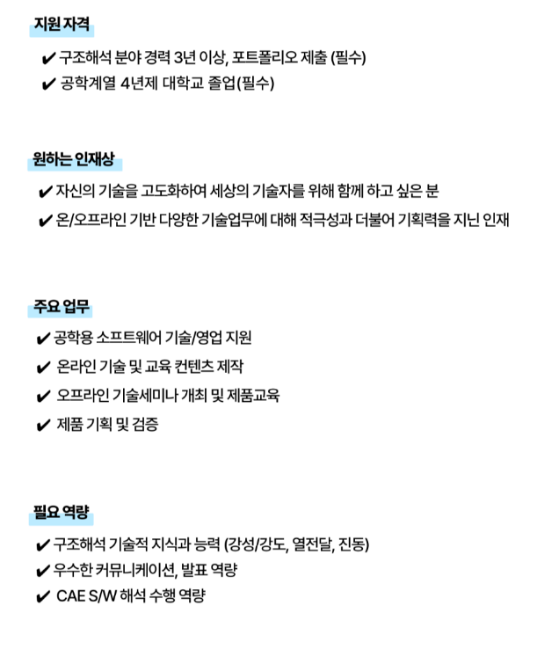
01
채용 공고 작성 가이드
1
2
3
공고명을 명시하고, 간단한 회사소개를 해주세요.
해당 직무의 지원자격 및 업무를 명시합니다.
우리 회사가 매력적으로 보일 수 있는 요소를 기재합니다.
SAMPLE
SAMPLE
SAMPLE
에이치닷
모션그래픽 디자이너
에이치닷
UIUX 디자이너
BX 디자이너
제품 엔지니어

Slide 3
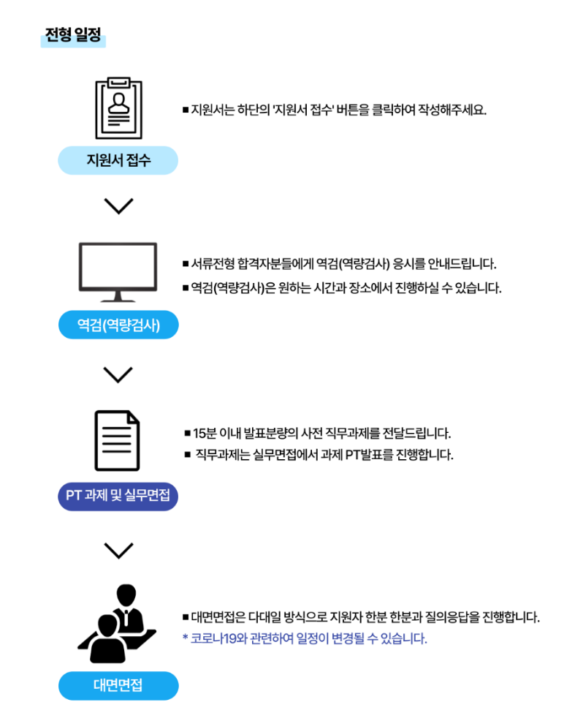
01
채용 공고 작성 가이드
4
5
진행과정에 대해 명시합니다.
해당 채용의 유의사항과 채용절차법 관련 내용을 기재합니다.
문제 발생 시, 지원자가 연락할 수 있는 연락처를 기재합니다.
SAMPLE
SAMPLE

Slide 4
02
공고 예시
* 해당 공고의 내용은 임의로 작성되었습니다.

Slide 5
03
직무별 JD (Job Discription) 요건
/ 세일즈
1. 주요업무
2. 자격요건
3. 우대사항
• 솔루션, SI, ERP, CRM 등에 관련된 영업 총괄 • 신규 고객 발굴 및 계약 유지 관리 • 영업 목표 달성을 위한 계획 수립 및 실행 • 시장 동향 파악 및 영업 전략 개발 • 고객과의 커뮤니케이션 및 관계 유지
• OOO 시장에서 유의미한 리드를 발견, 확보 고객사 전환으로 이어지는 파이프라인 구현
• B2B 영업의 전 과정을 수행(리드 생성, 프로모션, 데모, 협상, 마감, 관리 등) 및 실적관리
• 사업적 시너지가 발생될 수 있는 파트너 탐색, 제휴/협업 • 북미 고객사 로컬라이제이션 업무의 개발/사업팀과의 소통 • 리드 생성을 위한 영문 컨텐츠 기획 • 신시장 내 업체 발굴 및 영업 • 시장조사 • 영업 전략기획 • 매출 분석 • B2C관리 On-site 업무 • 판매 채널별 이벤트 기획 및 프로모션 참여 • 키워드 광고 등 셋팅 • B2C 관리 off-site 업무 • 채널 운영 대행사 관리 / 마케팅 대행사 관리 • 순익분석 및 기반자료 관리 • 프로젝트 수행 및 Account Managing에 필요한 고객 커뮤니케이션 • 계약서, 견적서, 정산, 세금계산서 관리 • 프로젝트 관리 (프로젝트 운영, ppt 자료 작성, excel 시트 관리 등) • 타겟 고객에 대한 세일즈 전략을 수립하고 실행합니다. • OOOO에 대한 이해를 바탕으로 세일즈 PT를 진행합니다. • 사업 제휴처를 발굴합니다. • 소개서, 매뉴얼 등 영업에 필요한 주요 문서 기획 및 작성 • 고객사의 성공적인 비즈니스를 위한 온보딩 프로세스 및 CRM 활동 기획 및 실행
• B2B 영업 경험 보유
• 솔루션, CRM 등에 대한 전문 지식 보유
• 커뮤니케이션 및 협상 능력 우수
• 고객 중심 사고력 및 문제 해결 능력
• B2B SaaS 세일즈 유경력자 n년차
• 영어 커뮤니케이션, 협상 및 계약 등 업무 진행에 무리가 없는 어학 능력을 보유하신 분
• 링크드인에 대한 이해가 높고 능숙하게 활용하시는 분
• 리드생성, 인/아운바운드 영업 및 마케팅에 대한 전반적 경험을 갖고 있는 분
• 미국, 캐나다 문화와 정서에 대한 기초적인 이해와 높은 관심을 갖고 있는 분
• B2B 세일즈 및 프로젝트 관리 관련 업무 n년 이상
• MS Office 및 HWP 등의 Tool 사용에 능숙하신 분
• 프로젝트 관리 경험이 있으신 분
• 타 부서/고객과의 원활한 커뮤니케이션 능력을 갖추신 분
• B2B SaaS 또는 OO분야의 영업 기획 및 관리 업무 경험
• 명확한 수치 기반의 영업 계획 수립 및 영업 성과 관리 역량
• 본인의 업무를 주도적으로 진행하는 성격을 가진 분
• 적극적인 커뮤니케이션, 협업 등 좋은 팀웍 형성에 기여하시는 분
• 유사 업무 경험 보유자 우대
• 영업 관련 자격증 소지자 우대
• 관련 업종에서 성과를 만들어 내신 경험이 있으신 분
• 오프라인 현장 세일즈 경험이 있으신 분
• 외식업 자영업자 대상 오프라인 세일즈 경험이 있으신 분
• 외식업 프랜차이즈 세일즈 경험이 있으신 분
• 신규 고객사 유치와 리텐션에 성과를 낸 경험이 있는 분
• 기획부터 실행 단계까지 논리적으로 계획을 세우고 실행할 수 있는 분
• 주도적으로 가설을 수립하고, 검증하며, 성과를 만들어가는 것에 욕심이 있는 분
• 다양한 업무 담당자, 유저 그룹과 오픈 마인드로 커뮤니케이션 할 수 있는 분
• 빠른 변화에 적응하는 것을 즐기고, 새로운 방식을 끊임 없이 찾아나가는 것을 즐기시는 분
• 제안서 작성 및 프리젠테이션에 능숙하신 분
• 신규 솔루션 사업전략 기획 및 실행 경험
• 재피어, 구글독스, CRM 사용경험
• 인바운드, 아운바운드, 콜드콜 경험
• 자기주도적 업무 진행
• '설명'과 '설득'의 차이점을 아시는 분
• B2B SaaS 비즈니스에 영업자료 기획 및 작성 경험
• 스타트업 경험해 보신 분

Slide 6
03
직무별 JD (Job Discription) 요건
/ 기획
1. 주요업무
2. 자격요건
3. 우대사항
• 브랜드 진단 및 전략 방향성 수립
• 브랜드 네임, 슬로건 및 스토리 개발
• 브랜드 체계 전략 수립
• 브랜드 실행 전략 및 아이디어 수립
• 회사 및 비즈니스 조직별 장기·단기 전략 계획을 수립합니다.
• 계획을 실행·달성하기 위한 전략적 방향성을 도출하고, 전략적 우선 순위를 결정합니다.
• 정기적인 Financial Reporting 및 Forecast modeling 을 수행합니다.
• 사업적으로 긴급/중요한 문제에 대한 정확한 원인(Root Cause)을 파악합니다.
• 회사의 성과를 모니터링하고 분석합니다.
• 성과 지표를 개발하고, 이를 사용하여 비즈니스 활동의 효율성과 효과성을 관리합니다.
• 성과 지표를 자동화/수량화하여, 목표별 진행 상황을 실시간으로 파악할 수 있는 시스템을 구축합니다.
• 문제점과 개선 기회를 식별하고, 조직 내 다양한 부서와 협력하여 성과를 향상시키는 방안을 모색합니다.
• 전사적으로 진행되는 프로젝트들의 일정과 성과를 파악합니다.
• 프로젝트의 목표, 범위, 일정 등을 계획하고 실행합니다.
• 프로젝트 진행 상황을 모니터링하고 문제가 발생할 경우 적절한 조치를 취합니다.
• 회사 현금/자산/계약을 관리합니다. (관련 실무를 직접 진행합니다.)
• 신규 구독서비스 기획 및 운영 / 온라인 마케팅 및 제휴
• 서비스 전략 수립 및 시장 조사 / 금융상품 전략기획, 개발, 관리, 운영 • 약관, 설명서 등 금융상품 관련 문서 재개정 / 금융상품 마케팅 자료 작성 • 금융시장 및 제도 리서치 / 공시, 상품 사후관리 등 상품관련 부수업무 • 계약체결 지원 및 계약관리 / 단기,중장기 사업계획 수립 및 주요 지표관리 • 재무성과 예측을 통한 재무계획 수립 및 실적 관리 • 전략 수립을 위한 시장,고객,경쟁 분석 및 시사점 도출 • 신사업 발굴 및 사업성 검토 / 프로덕트 런칭 및 마케팅 전략 수립 • 경쟁사 지표 분석 / A/B Test 및 Live Ops 운영 • 라이브 지표를 기반으로 개선사항 도출
• OKR/KPI 등 목표 설정 및 사업 관리에 대한 다양한 경험을 갖고 계신 분
• 다양한 비즈니스 상황을 지표적(혹은 재무적) 관점에서 바라보고, 문제를 해결한 경험이 많으신 분
• 전략적 사고, 창의적 마인드, 민첩한 행동, 실행 가능한 아이디어를 가진 분
• 전략적이고 창의적으로 생각하고 끊임 없이 도전하시는 분
• 결과물을 만들어 내기 위해 하던 방식에 머무르지 않고 최선을 다하는 분
• 대졸 / 경력 1년 이상~5년 미만
• 구독서비스에 대한 이해
• 온라인 신상품 기획 및 운영 PM 경험
• 마케팅 및 서비스 제휴 능력
• 시장 조사/분석 능력
• 사업 계획,재무 분석,관리 회계 관련 분야에서의 경험
• 지표 기반의 사업 계획 수립 및 사업 성과 관리 역량
• 데이터 기반의 커뮤니케이션과 의사 결정에 익숙하고 재무/회계 지식이 있는 분
• 적극적인 커뮤니케이션, 협업 등 좋은 팀웍 형성에 기여하시는 분
• 사업 PM 업무 n년 이상
• 사업 전략을 기반으로 기준점이될 KPI 설정 해보신 분
• 마케팅 및 데이터 등 유관부서들과 원활한 커뮤니케이션이 가능하신 분
• 중급이상의 영어 커뮤니케이션이 가능하신 분
• 긍정적인 태도, 자기 주도적 사고를 소유하신 분
• 자사몰 운영 및 매출 데이터 기반의 마케팅 전략 수립이 가능한 분
• 페이스북 / 인스타그램 등 온드미디어를 직접 운영해 본 경험이 있는 분
• 높은 온라인 이커머스 이해도 바탕, 효율적인 카피 작성 및 상세 페이지를 작성할 수 있는 분
• 최신 트렌드 및 콘텐츠를 폭넓게 소구하는 라이프스타일을 가지신 분
• n년 이상의 회계법인 또는 IT/제조/유통 Industry 내 Corporate Finance 경력을 보유하신 분
• SQL(NoSQL)을 사용한 데이터 분석 경험을 보유하신 분
• 뛰어난 Excel 역량을 보유하신 분
• 브랜드 매니저 (BM) / 컨설팅 회사 / 리서치 회사 / 광고 대행사 AP 경험이 있으신 분 우대
• 온라인 구독(이통사/카드사/기타 등) 상품 기획 및 제휴 경험자
• IT와 협업해 서비스 기획 부터 오픈까지 경험이 있는자
• MS오피스 사용 우수자
• 금융 관련 법령 및 제도 업무 경험 우대
• 금융 관련 자격증 보유자 우대
• MS Office 활용능력 우수자 우대
• IT를 포함하는 비즈니스의 중장기 전략을 수립하고 실제로 추진해 보신 분
• 데이터에 기반한 의사 결정을 내릴 수 있는 재무 분석 및 모델링 역량이 있는 분
• 스타트업 및 시드 투자 이상의 단계를 경험해 보신 분
• OOO 및 자사 제품에 대한 이해도가 높은 분
• 빠른 실행력을 가지신 분
• 이미지 디자인, 제작, 편집 능력 (포토샵, 일러스트레이터 등)
• 해외 거주 경험이 있거나 비지니스 레벨의 영어가 가능하신 분
• 풍부한 데이터 분석 경험 및 분석 기반의 개선안을 만들어 보신 분

Slide 7
03
직무별 JD (Job Discription) 요건
/ 마케팅
1. 주요업무
2. 자격요건
3. 우대사항
• 다양한 프로모션 및 기획전을 기획 및 운영, 데이터 기반의 성과 분석을 통한 개선합니다.
• 인앱 마케팅 채널별(앱 푸시, 팝업, 카카오) 광고 콘텐츠 기획 및 운영 대응합니다.
• DA 광고 상품 운영 서포트합니다.
• 유저가 관심 가질 만한 콘텐츠와 키워드를 지속적으로 발굴합니다.
• 능동적인 산업/시장 및 트렌드 분석을 통한 위험/기회요인 파악합니다.
• 브랜드 소셜미디어/블로그 채널 전략/운영기획
• 브랜드 클라이언트 관리 및 커뮤니케이션
• 브랜드 소셜미디어/블로그 콘텐츠 기획
• 브랜드 바이럴 마케팅
• 프로젝트 관리
• 온라인 컨텐츠 및 영상 기획, 오프라인 공간 및 이벤트 기획, 온/오프라인 광고 마케팅 外
• 자사 브랜드의 브랜딩을 위해 브랜드 스토리 기획 및 작성
• 자사 브랜드 SNS 채널 활성화를 위한 기획 및 운영
• 외부 홍보 채널을 통한 브랜드 홍보 전략수립 및 운영
• 브랜디드 컨텐츠 촬영 및 캠페인 기획 운영을 통한 브랜드 인지도 제고
• 고객CRM 마케팅 기획 및 운영
• 회사 브랜드 및 상품 아이덴티티 정립
• 고객/파트너사 커뮤니케이션 담당(기획 및 영업)
• 온/오프라인을 한정하지 않는 다양한 마케팅 채널의 운영 전략 수립 및 실행
• 출시 제품 (콜라보/자사제품)에 대한 기획 및 마케팅 캠페인 기획 등
• 마케팅 채널 트렌드 파악 및 성과 관리
• 협력사 서칭 및 제휴 업무
• 제휴 마케팅을 통한 유저 확대 방안 제안
• 프로모션 기획 및 운영 관리
• 디자이너와 협업하여 콘텐츠 기획 및 제작 경험이 2년 이상 있으신 분
• 프로모션/이벤트 전략 수립 및 기획, 운영, 성과 관리 등 A to Z 진행을 경험해보신 분
• 프로모션 기획/운영을 통해 성과를 내본 경험이 있는 분
• 세그먼트, 타겟&KPI 설정에 대한 이해가 있는 분
• 내/외부 유관부서 및 업무 파트너사와 유연한 커뮤니케이션이 가능하신 분
• 소셜미디어 기획 및 마케팅 경력 (유사경력 포함) n년 이상 필수
• 온라인 마케팅 업무 만 1년 이상 경험자
• 자신만의 색깔을 글과 사진 또는 영상으로 자유롭게 표현하실 수 있는 분
• 새로운 사람들과 소통하는 것을 즐기며, 어색한 분위기를 전환 시키는 위트를 가지신 분
• 멋진 브랜딩을 한번쯤 꼭 해보고 싶으신 분
• 마케팅/영업 경력 3~5년차
• 디지털에 최적화된 컨텐츠(시각적 포맷, 글쓰기 등) 기획 능력자
• 디자인 퀄리티에 정확한 판단과 적절한 대안 제시가 가능한 비주얼 감각 보유자
• 소비재 관련 마케팅 경험 및 온오프라인 성과 연계 경력 보유자
• PR, 미디어, 컨텐츠, 프로모션 등 다양한 마케팅 업무 연계 가능자
• 문제 해결을 위한 마케팅 기획 역량을 갖추신 분
• 전략적 협력사 발굴하여 마케팅 제휴 가능 하신 분
• 신규 유저 확보 및 유지를 위한 콘텐츠 기획 및 실행을 해보신 분
• 제안서 및 기획서 작성 가능한 분
• 다양한 영역의 카피라이팅에 능하신 분
• 데이터 분석 기반의 마케팅 인사이트 도출이 가능하신 분
• 디자인툴(Figma 등) 사용 경험
• 데이터 분석툴(Amplitude, Mixpanel 등) 사용 경험
• 콘텐츠 마케터 근무 경험
• 신규 업무와 과제에 대한 적극적이고 능동적인 자세를 보유하신 분
• 목표와 성과에 대해 데이터를 기반으로 한 의사결정 경험을 보유하신 분
• 브랜드 소셜마케팅 경력자 (n년 이상)
• 디지털 캠페인, IMC캠페인 등 수행 경험
• 유관경력 AE 경험
• 컴퓨터활용능력/문서작성 우수자
• 광고대행사 근무 경력 보유자
• 감각적이고, 주변지인들에게 트렌디하며 힙하다는 말을 자주 들어 보신 분을 환영합니다.
• 브랜드에 대한 오너쉽을 가지고 브랜딩 활동을 해보고 싶으신 분
• 인플루언서로 활동해오신분 적극 환영
• 전략적이고 논리적인 사고 와 공감능력을 가지신 분
• 포토샵,라이트룸 사용 가능하신 분 적극 우대
• 스스로 프로젝트 목표 정립 및 실제 프로젝트 리딩 경험 보유자
• 디지털 환경을 효율적으로 활용하는 트렌드 리딩 감성 보유자
• 전달하고자 하는 메시지를 소비자의 언어로 정리, 표현 가능 한 커뮤니케이터
• 카피라이터 경험이 있으신 분
• 인하우스 마케터 경험이 있으신 분
• 마케팅 기회를 스스로 발굴하는 자기 주도성을 갖추신 분
• 마케팅 분야 트렌드 ( 콘텐츠, 미디어, 컨슈머 ) 에 능통하신 분

Slide 8
03
직무별 JD (Job Discription) 요건
/ 개발
1. 주요업무
2. 자격요건
3. 우대사항
• 상황과 필요에 따라 데이터 분석, 마켓 리서치, 유저 리서치를 합니다.
• 전사 Data Warehouse & Data Mart 설계
• Data Pipeline / Workflow 개발/운영, 자동화, & 최적화
• Data Storage 시스템 생성, 운영
• Event Taxonomy, Naming Convention 정의 및 관리, 사내 컨설팅
• Data Quality Management, Data Governance, Data/Business Glossary
• BI 운영 관리, 필요에 따라 Data Visualization 업무
• 다양한 제품을 개발하는 사일로/팀과 협업해서 효율적인 데이터처리 업무를 지원
• Data Scientist 및 Data Analyst와 협력하여 분석을 위한 데이터를 수집 및 정리
• 새로운 기술을 탐색 및 수용하고 업계 모범 사례를 연구하며 데이터 플랫폼을 최신 상태로 유지하여 데이터 분석 기술을 지속적으로 개선
• Public 클라우드 보안 시스템 운영 및 관리
• FW, IPS, VPN, NAC, WIPS, WAF 등 네트워크 보안장비 운영 및 관리
• 네트워크 및 클라우드 보안장비 정책 최적화 관리
• 효율적인 랜더링을 위한 마크업 개발
• UI/UX의 서비스 일관성 리소스를 제어하기 위한 표준화 작업
• 프론트엔드 개발 환경을 개선하고, 표준 공통 컴포넌트 제작 작업
• 프론트엔드 신기술 PoC 수행, 기술 기반의 새로운 기회 탐색
• 웹 UI 개발 및 운영(HTML/CSS/JS)
• React.js기반 공통 UI 컴포넌트 개발 및 운영
• 확장성을 고려한 공통 가이드 작업 및 웹표준 컴포넌트 개발
• 퍼블리싱 업무표준화를 통한 디자인 시스템 구축
• n년 미만의 PM 경력 혹은 그에 준하는 업무 경력
• 높은 수준의 구조적 사고력과 논리력
• 높은 수준의 통계/정량적 사고 능력
• 애자일한 업무방식에 대한 경험 혹은 이해도
• 다양한 직군과 소통할 수 있는 커뮤니케이션 능력
• 하나 이상의 프로그래밍 언어를 다룰 수 있는 분
• 새로운 지식, 기술에 대한 관심과 열정이 있으신 분
• 협업과 커뮤니케이션이 원활하고 성실하신 분
• 네트워크 및 Public 클라우드 보안 업무 경력 5년 이상
• 보안장비 운영 및 정책 관리 가능자
• 전반적인 금융 인프라 이해도 보유자
• 업무 관련 목표 수립 및 달성 등 자기주도적인 업무 태도 보유자
• 학력 : 컴퓨터 관련 전공자
• 경력 : 2년 ~ 8년
• HTML(5), CSS, Javascript(최소 ES5), React 에 대한 기본 지식을 보유한 분
• 다양한 직군과 함께 해결책을 찾아나갈 수 있는 협업 능력을 갖추신 분
• Google Cloud Platform 또는 Amazon Web Services 상에서 데이터 서비스 개발 경험
• Database, Data Lake, Data Warehouse, Data Mart 에 대한 기본적인 이해
• Data Modeling 을 이용하여 반복되거나 복잡한 문제를 단순 및 자동화 한 경험
• Airflow 개발 및 운영 경험
• Data Visualization 소프트웨어(Tableau, Power BI, Looker 등) 운영 경험
• Data Quality & Data Governance 에 대한 이해와 관련 도구 활용 능력
• SQL 상급, Python 중급
• 비즈니스 도메인 지식 학습에 적극적인 자세
• 비즈니스, 프로덕트, 개발자 등 이해관계자들과의 유연한 커뮤니케이션
• 프론트엔드 개발 경력 3년 이상 또는 그에 준하는 실력을 보유하신 분
• HTML, CSS 등의 W3C 웹 표준 규격에 대한 이해
• Front•End Framework(React, Vue 등) 개발 경험
• 해당 경력이 5년 ~ 10년 이하인 분
• HTML5, CSS3, JavaScript, jQuery를 이용한 퍼블리싱 경험이 있는 분
• React 활용 UI 컴포넌트 개발 및 표준화 경험이 있는 분
• 모바일 Web & App 서비스 개발 및 프로젝트 경험이 있는 분
• Statistics, Econometrics, Applied Science, Operational Research를 전공하신 분
• Data Governance 도입 및 구축에 대한 전반적이고 직접적인 경험이 있으신 분
• GCP Data Engineer 관련 자격을 보유하신 분
• DAP, DAsP 자격을 보유하신 분 (Data Architecture)
• 금융회사 클라우드 이용 금융감독원 보고 경험 보유자
• CCNP, CCIE 등 네트워크 및 Public 클라우드 관련 자격증 보유자
• 네트워크 장비(L3, L2, 무선AP 등) 운영 및 관리 경험 보유자
• 클라우드 보안 운영 및 아키텍처 수립 경험 보유자
• 타 담당자 간 원활한 Communication 능력과 성실한 태도 보유자
• 멀티 쓰레드와 분할 서버 환경을 이해하시는 분
• 웹소켓 서버에 대한 이해가 있으신 분
• 클라우드 환경에서의 구축 & 운영 경험이 있으신 분 (AWS 등)
• 메타버스에 대한 관심이 높은 분
• Redux, Redux•Saga 등 개발 및 운영 경험이 있는 분
• 하이브리드 앱 개발 경험이 있는 분
• Android, iOS 네이티브 앱 개발 경험이 있는 분
• 이커머스 개발 경험이 있는 분
• 유통/물류/모빌리티 도메인 App 개발 경험
• Git 기반의 업무 협업 경험
• HTML 컴포넌트를 세분화하고, 디자인 시스템으로 관리한 경험
• UI/UX에 개선에 높은 가치를 부여하시는 분
• 끊임없이 새로운 기술에 도전하고 업무에 지속적으로 적용하는 성향을 가진 분
• 형상 관리 시스템(git, svn) 등 활용 경험
• 웹 어플리케이션 성능 최적화 및 Trouble shooting 경험
• Npm 및 gulp vite 등 front 빌드 및 패키지 관리 경험
• 퍼블리싱 업무 효율화를 위한 빌드환경 구축 경험이 있는 분 (Gulp, Webpack 등)
• JSP/JAVA 기반 채널 서비스 개발 경험 및 협업 역량이 있는 분
• Material Design 등 Design System에 대한 이해도 높은 분
• Framer / Figma로 협업이 가능하신 분
• 퍼블리싱 업무표준화를 통한 디자인 시스템 구축 경험이 있는 분

Slide 9
03
직무별 JD (Job Discription) 요건
/ 경영지원
1. 주요업무
2. 자격요건
3. 우대사항
• 전사 연결기준 재무성과 관리(사업계획 수립, 실적 집계 및 계획과의 차이 분석)
• 사업 성과 및 계획 리포팅 및 관련 커뮤니케이션 수행
• 관리 결산 프로세스상의 효율화 포인트 발굴 및 개선 수행
• 지주사 대응
• 사업상 당면하는 다양한 이슈들에 대한 재무적 효과 도출 및 의사결정 지원
• 정부과제사업, 각종 지원금 사업 관리
• 계약 및 각종 결재 등의 문서 작성 및 관리
• 비품 및 자산 구매를 포함한 업무 환경 관리
• 매입, 매출, 자금 관리 및 대시보드 관리(자금 집행 및 현금 흐름 관리)
• ERP 회계 프로그램을 통해 매출/매입/채권 기입 및 관리
• 매출, 매입 세금계산서 발행 및 관리
• 채널별 데일리 매출 보고서 작성
• 자급 집행 및 현금 흐름 관리
• 자체 월 결산 및 월별 보고서 작성
• 외부감사 및 투자사 실사 대응
• 부가세/원천세/법인세 신고 및 납부
• 법인카드 관리 및 정산
• 각종 총무 제도 정비 및 운영
• 직원 복리후생 기획 및 운영
• 사옥/자산/임대차/사무환경 관리
• 비품 및 자산 구매 및 관리
• 지속적인 조직 성장을 위한 조직문화 및 환경 구축
• 채용/퇴사 등 인사노무 관리
• 대외업체, 거래업체 등 계약관리
• 오피스 운영, 유무형 자산 및 시설 관리
• 구매 프로세스 구축 및 운영
• 대외 업체/계약 관리
• 최소 3년 이상의 관리회계 업무를 수행한 분
• 꼼꼼함과 신속함을 바탕으로 업무의 완성도를 높일 수 있는 분
• 영어 커뮤니케이션(Written/Spoken)이 가능한 분
• Financial Modeling 수행이 가능한 분
• 스타트업 또는 경영지원 직무 경험이 있으신 분
• Finance 또는 HR 분야에서 2년 이상의 경력이 있으신 분
• 책임감이 강하고 꼼꼼하며 의사소통 및 협업이 원활하신 분
• 회계프로그램을 사용하신 분 (Ecount 우대, 세무사랑, 경리나라, 더존 등) ‍‍
• 엑셀 활용이 능숙하신 분 (vlookup, subtotal, sumifs 등)
• 공감 및 소통 능력이 우수하신 분 (고객 컴플레인인 및 문의)
• 고객과의 만남을 적극성과 능동적이며 긍정적인 마인드 소유하신 분
• 회사의 전체적인 상황을 파악 후, 주도적으로 문제 해결 가능하신 분
• 재무회계 업무 4년 이상 실무 경력이 있으신 분
• 스타트업 규모에 적합한 재무회계 지식을 보유하신 분
• 능동적인 업무 수행을 즐기고 주도적으로 일하시는 분
• 부서간 원활한 커뮤니케이션 능력을 갖추신 분
• 엑셀, 구글 스프레드시트 사용이 능숙하신 분
• 2년 이상의 인사/총무 관련 실무 경험을 갖고 계신 분
• 꼼꼼하시고, 회사의 살림꾼 역할에 자부심을 갖고 계신 분
• 총무 업무를 중심으로 경영관리・지원 체계 확립
• 병역특례, 벤처기업인증, 협회가입 등 사업관리
• SAP 사용 경험이 있는 분
• 경제/경영/회계 등 상경 계열 관련 학위를 소지한 분
• 현재의 업무 체계에 안주하지 않고 문제점을 발견, 개선 경험이 있는 분
• PowerPoint, Excel, Google Workspace 등 오피스 프로그램 활용 능력이 우수한 분
• 원활한 대인관계 및 명료한 커뮤니케이션 능력을 갖춘 분
• 논리적 사고력을 갖춘 분
•정부지원 사업 및 나라장터에서 정부과제를 실제 수행해본 분
•Slack, Notion, Google Workspace, FLEX, 모두싸인, 회계 소프트웨어 등 협업툴 사용이 능숙하신 분
•데이터 기반의 전략적 사고 및 문제 해결/분석 능력이 있으신 분
• 영어로 커뮤니케이션이 가능한 분
• 커뮤티케이션 능력을 통해 상대방의 욕구와 기대가 무엇인지 빠르게 파악하시는 분 ‍
• 브랜드에 많은 관심과 브랜드에 대한 의미를 명확히 아시는 분
• IT/스타트업 기업에서 근무 경험이 있으신 분
• 대용량 데이터 분석과 처리에 능하신 분
• Saas 서비스의 매출 인식에 대한 경험이 있으신 분
• 더존 ERP 활용 경험이 있으신 분
• 회계/세무 관련 자격증 보유하신 분
• 회계감사 수검 경험이 있으신 분
• 100인 이상 기업에서의 인사/총무 경험이 있으신 분
• 조직 관리에 열정을 가지고 도움을 주실 분
• 인사/총무 관련 PJT의 실무/리딩 경험을 보유하신 분
• 다양한 사람들과 협업할 수 있는 소통 능력이 좋으신 분
• 주도적으로 업무를 계획하고 실행할 수 있는 추진력을 갖춘 분

Slide 10
03
직무별 JD (Job Discription) 요건
/ HR
1. 주요업무
2. 자격요건
3. 우대사항
• 우수 인재 발굴 및 관리(소싱 파이프라인 구축, 타켓인력 Pool 확보 및 DB 관리 등)
• 채용 프로세스 고도화(서류검토•면접 등 채용 전반에 걸친 효과성/효율성 제고)
• 채용 데이터 분석 및 단계별 모니터링 지표 수립/관리
• OO 산업 시장/인재 동향 분석 및 당사 채용브랜드 구축
• 인사운영 전반 (채용, 근태 및 연차관리, 복리후생, 각종 제증명 및 인사서류 관리 등)
• HR data 관리 및 분석
• 핵심가치 기반의 다양한 조직 문화 활동 기획 및 운영
• 포지션에 적합한 인재서치 및 제안부터 처우협의까지
• 인재풀 리서치 및 DB관리
• 채용 채널 활성화 방안 수립 및 실행
• 전문직군 적합 채널 발굴 및 신규채널 발굴
• 채용 브랜딩 기획 및 운영
• 채널별 콘텐츠 기획 및 홍보 실행
• HR실무와 노동관계법을 관통하는 인사이트로 인사제도 관리 및 고도화
• 노동조합 단체협약 및 임금교섭 실무 담당
• 사내 컴플라이언스 조사 및 보고, 기타 도큐멘테이션 등 윤리경영 실무 담당
• 조직 및 인사발령, 근무제도 등 HRM 실무 운영 및 HRIS 관리 운영, 고도화
• HR Data Analytics를 기반으로 한 인사제도 개선
• HR function의 전반적인 이해를 기반으로한 인사제도의 관리 및 개선
• 본사 직원 인건비 운영 관리 및 인건비 분석(급여/퇴직급여/성과급/수당 등)
• 4대보험 취득 및 상실 신고
• 인사/채용 경력 5년 이상
• OO산업 內 리크루팅 경험 필수
• 채용기획 및 Target Recruiting 가능자
• HRM 업무 및 프로세스에 대한 높은 이해도
• IT 스타트업 또는 빠르게 성장하는 조직에서의 인사 경험이 있으신 분
• 관련 업종 경력자 n년~N년 이신 분
• 채용 업무만 최소 4년 이상 경험
• 노무사 자격증을 보유하고 있으신 경우 법인실무 2년 이상 또는 기업실무 3년 이상
• 노동관계법령에 대한 깊이 있는 이해와 학습으로 실무적용이 가능하신 분
• HRM 전반에 대한 경험과 이해를 바탕으로 업무를 주도적으로 추진할 수 있는 분
• 통계적이고 분석적인 문제해결 능력이 있으신 분
• 급여실무 2년 이상 경험자 (사원~대리급)
• 근로기준법 및 인사 전반적인 시스템을 이해하고 있으신 분
• 능동적이고 원활한 커뮤니케이션 능력을 보유하신분
• 핵심 인재 Direct 소싱 경험
• IT업계 HR 경험
• 영어 커뮤니케이션 역량
• 빠른 입사 가능자
• Stock Option 등 주식 보상 프로그램 기획 및 운영 경험이 있으신 분
• 변화에 유연하고 도전적인 성향
• 주도적 실행력
• 원활한 커뮤니케이션 능력 보유
• 빠르게 성장하는 조직에서의 근무 경험
• 패션회사 전문직군 이해도 보유
• 채용방식에 대한 지속적인 학습 수행자
• HR initiative로 맡은 직무를 완성도 있게 추진할 수 있는 분
• 이해관계자들과의 긍정적이고 유연한 커뮤니케이션 스킬을 가지신 분
• 1000인 이상 사업장 급여 업무 유경험 및 급여 아웃소싱 경력자
• SAP ERP 인사 프로그램 및 그룹웨어 활용 가능자
• HR 담당자로서 커리어를 이어나가고 싶은분
• HR관련 자격 보유자
• MS Office 활용능력 보유

Slide 11
03
직무별 JD (Job Discription) 요건
/ 디자인
1. 주요업무
2. 자격요건
3. 우대사항
• 온라인 홈페이지 GUI 및 광고 (SNS, 뉴스레터 등) 디자인 제작
• 리플릿, 포스터 등 제품 관련 디자인 제작
• 콘텐츠 디자인 제작 및 사내 서비스 디자인 업무 등
• 기존 브랜드 포지셔닝 강화를 위한 브랜드 경험을 기획하고 디자인합니다.
• F&B 브랜드 매장 운영에 필요한 인쇄물, 패키지, 굿즈 전반에 걸친 기획과 디자인을 담당합니다.
• 패키지 및 인쇄물 디자인 감리 및 협력 업체를 핸들링합니다.
• 기존 브랜드의 디자인 방향성을 지속적으로 검토하고 개선합니다.
• 마케팅, 커머스 등 주요 조직과의 긴밀한 협업을 통해 온오프라인에 최적화된 브랜드 경험을 설계하고 디자인합니다.
• 신규 브랜드 아이덴티티를 기획하고 디자인합니다.
• 온오프라인 브랜드 기획 및 아이덴티티 디자인을 정립합니다.
• 정립된 아이덴티티를 기반으로 온오프라인 BX 디자인을 담당합니다.
• 필요시 오피셜 굿즈, 브랜드 굿즈 디자인을 담당합니다.
• 전시 기획 단계부터 참여하여 콘텐츠 전반의 시각적 요소를 완성해 나갑니다.
• 상세페이지 기획 및 디자인
• 자사몰 디자인 및 유지보수 ( CAFE24 )
• 채널별 프로모션 배너 등 컨텐츠 제작
• 그외 기타 디자인 업무
• 다양한 브랜드 디지털 크리에이티브 기획 / 디자인
• 온라인 퍼포먼스 광고 소재 제작 (배너디자인, 상세페이지, sns콘텐츠 등)
• 브랜드 아이덴티티가 반영된 크리에이티브 제작
• 분석된 데이터 이해 및 인사이트 도출을 바탕으로 성과 개선
• 일러스트, 포토샵 등 그래픽 관련 프로그램 능숙자
• 포트폴리오 제출 가능한 자
• 4년 이상의 BX 디자인 및 웹디자인경력이 필요해요.
• 높은 수준의 그래픽 디자인 능력을 갖추신 분을 찾습니다.
• F&B 브랜드 아이덴티티 디자인 경험이 필요해요.
• 인쇄물, 패키지의 전반적인 제작 공정에 대한 이해도가 필요해요.
• 공간, 타이포, 브랜드 등에 대한 관심과 인사이트를 가지신 분을 선호합니다.
• 포트폴리오를 제출하실 수 있는 분이어야 합니다.
• 포토샵,일러스트레이터 능숙자
• HTML 기본코딩 가능자
• GIF/간단한 영상편집 가능자
• Photoshop 활용능력 중상
• 마케팅 및 광고 기획에 관심이 있으신 분
• 디자이너로서 성장하고 싶은 욕심이 있으신 분
• 끊임없이 스스로 개선해나가는 의지가 있으신 분
• 유연하고 원활한 커뮤니케이션 역량을 가지신 분
• 홈페이지 GUI 디자인 경험 보유하신 분
• 광고/홍보 디자인 제작 경험 있으신 분
• 디자인 기획, 브랜드 디자인 제작 경험 있으신 분
• UI/UX 디자인 경력이 있다면 더욱 좋아요.
• 브랜드 IP를 자체적으로 개발 및 확장을 해본 경험이 있다면 좋아요.
• 아이디어와 시각적 결과를 논리적인 디자인 언어로 소통할 수 있다면 좋아요.
• F&B 트렌드에 관심이 높거나 디자인 에이전시 경험이 있다면 좋아요.
• 오프라인 매장 이해도와 경험이 있으신 분이면 좋아요.
• 그래픽 디자인, 시각디자인 전공 또는 그에 준하는 능력을 갖춘 분을 찾습니다.
• 다양한 크리에이티브 경험이 있으신 분을 우대합니다.
• 카페24 자사몰 관련 HTML, CSS 활용 퍼블리싱 가능자
• 쇼핑몰 경력우대
• 카페24 기반 유지보수 가능자
• UX/UI 에 대한 이해가 있으신분
• 동종업계 업무 경험 보유자
• 디지털마케팅에 대한 이해도
• 디자인 전공자(시각디자인/제품(산업)디자인 등 무관)
• Adobe illustrator, Photoshop, Indesign 등 기본적인 툴 활용 능력이 있으면 좋습니다.
• 팀원들과 원활한 협업이 가능하신 분이 좋습니다.

